Slide 1

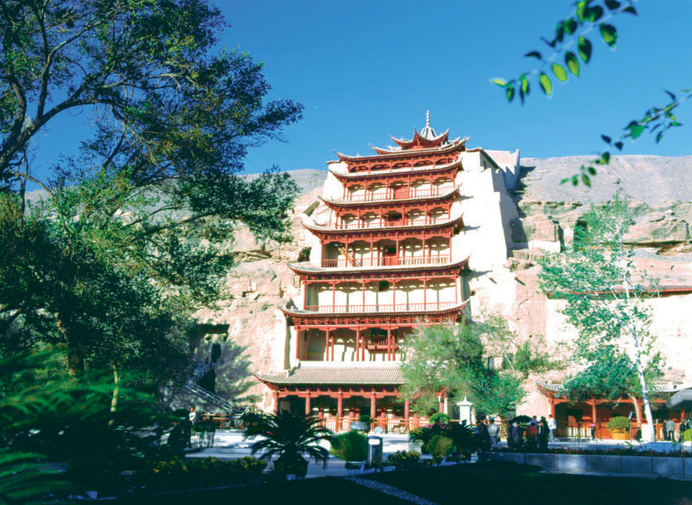

敦煌
--莫高窟
莫高窟，俗称千佛洞，位于甘肃省河西走廊西端，敦煌市东南公里，在鸣沙山东麓50多米高的崖壁上，洞窟层层排列。
前秦建元二年（公元366年），一位法名乐尊的僧人云游到此，因看到三危山金光万道，状若千佛，感悟到这里是佛地，便在崖壁上凿建了第一个佛窟。以后经过历代的修建，迄今保存有北凉至元代多种类型的洞窟700多个，壁画50110平方米，彩塑2700余身。

Slide 2
1900年6月22日看管石窟的道士王元录请来写经书的杨某在往墙缝中插灯草时，发现墙里面是空的，因此发现了一个密室，(现编号17号窟,也叫藏经洞)，洞中有4至11世纪（西晋至宋代）的经、史、子、集各类文书和绘画作品等四万余件。其中大部分后被外国盗宝者劫到十多个国家和地区。
莫高窟是集建筑、彩塑、壁画为一体的文化艺术宝库，内容涉及古代社会的艺术、历史、经济、文化、宗教、教学等领域，具有珍贵的历史、艺术、科学价值，是中华民族的历史瑰宝，人类优秀的文化遗产。1961年被国务院列为国家重点文物保护单位，1987年被联合国教科文组织列入世界文化遗产名录。
莫高窟的历史

Slide 3
飞天伎乐在佛国世界中的地位是卑微的，在各种佛教活动中，她们只能担任配角，起烘托气氛的作用。但我们谁也不会否认，她们在佛国诸神世界中是最美的，因为唐代的画工们在塑造她们的艺术形象时，是以人世间最美丽的女子为蓝本的，同时也倾注着艺术家们内心深处的爱。她们的神情与风采，受到今日众生的普遍赞美。如果说，正是飞天伎乐之美，才为敦煌的艺术带来了强大的生命力，也是毫不夸张的。
敦煌的飞天不长翅膀.不乘云彩,仅凭借披巾飘浮飞扬。把佛教中弹琴奏乐，散花喷鲜的天人尽情美化。有的苗条秀丽；有的丰满厚重；有的上身半裸，神情温婉恬静；有的褒衣博带，眉目开朗，神情庄重。她们顺势飞舞，婀娜多姿，遒劲潇洒,富于动感的韵律美。这是古人对善良、美好、自由憧憬的升华。
敦煌的飞天

Slide 4
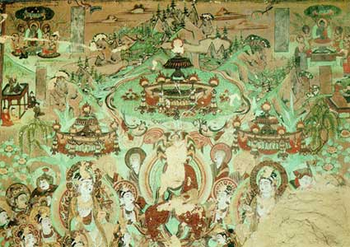
敦煌的壁画
敦煌莫高窟最吸引人注目的在于它的壁画，它是石窟的主要组成部分，莫高窟现在多达四万五千多平方米的壁画，是一座博大精深的民族壁画艺术宫殿。
从艺术上讲，它显示了我国各族画师卓越的创造才能和高度的艺术成就。从历史上看，通过壁画，直接、间接或折光地反映了我国古代各民族、各阶层的劳动生活、社会活动、文化生活。

Slide 5
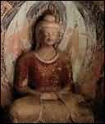
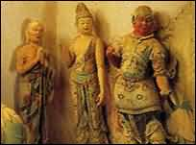
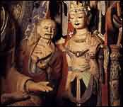
莫高窟的彩塑
莫高窟的彩塑多属佛教人物及其修行涅磐事迹的造像。因为莫高窟的岩质疏松，无法进行雕刻，工匠们用的是泥塑。唐以前的泥塑在其它地方很少保存下来，因此莫高窟的大量彩塑更为珍贵难得。

Slide 6

谢谢观赏
!

